Slide 1


SÍSIFO
2 DAST 2 CONTINUOUS

Slide 2

2 Dast 2 Continuous
Jorge Gil Fernández
Víctor Alexander Parrales Álvarez
José Antonio Maldonado Jiménez
Ismael Requena Andreu

Slide 3
¿Qué es Sísifo?
La integración de diferentes herramientas DAST en un entorno de CI/CD que permita conocer si una aplicación cumple con unos mínimos de seguridad parar poder desplegarse en un entorno de producción.

Slide 4
¿Por qué Sísifo?
En entornos CI/CD existen diferentes etapas orientadas a validar software que se desarrolla.
Sísifo proporciona una visión global del estado de seguridad del software.

Slide 5
¿Para quién es Sísifo?
Equipos de desarrollo con presupuesto ajustado
Equipos de desarrollo grandes

Slide 6




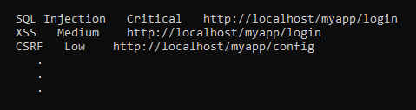


¿Que haremos?
KO
OK
App A
App A
Data input
Calculadora
WPSCAN
ARACHNI
Docker
Docker
Host OS
Host OS
Infrastructure
Infrastructure

Slide 7
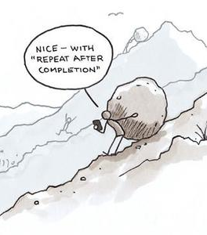
Muchas Gracias

